Slide 1
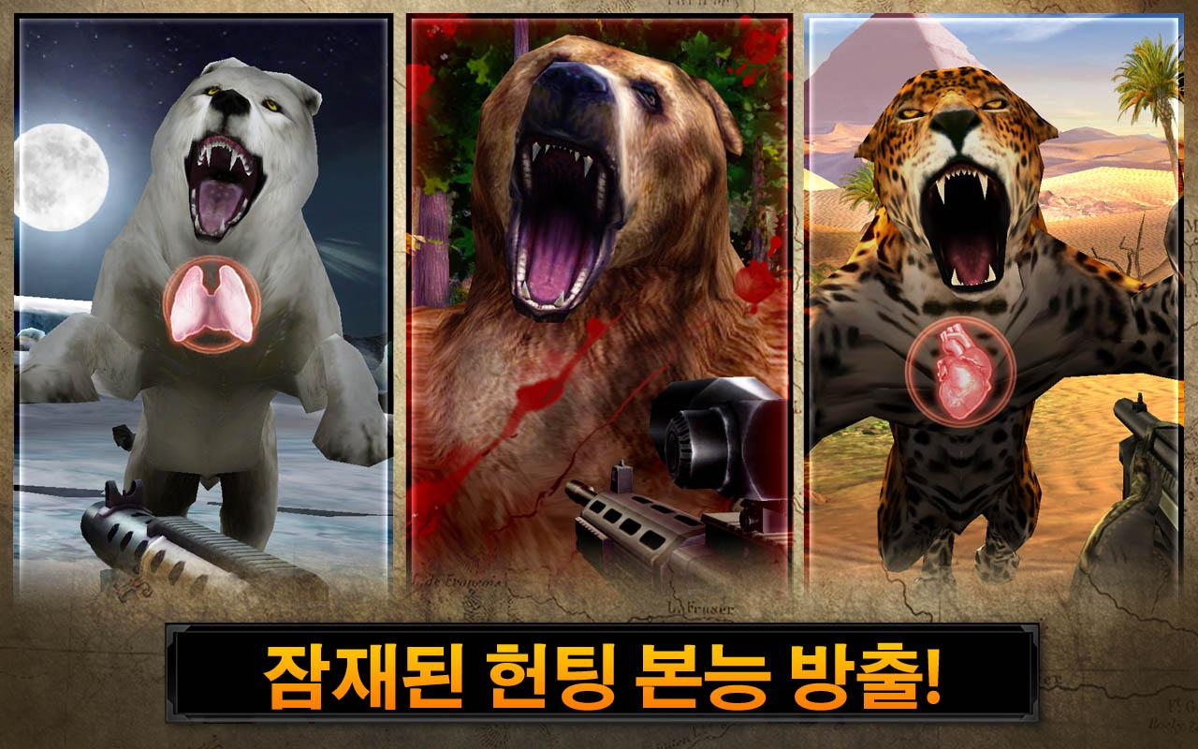
Golden
Beach`
지도교수 서명
이진우 2011182059
정상현 2011182061
임치연 2007181035

Slide 2

목차
● 연구목적
● 게임 소개 및 특징
● 게임방법
● 개발환경
● 기술적 요소
● 중점 연구분석
● 비교
● 일정 및 구성원 역할분담

Slide 3

● 연구목적
● 헌팅시뮬레이션+FPS요소가 가미된 게임 개발
● 게임개발에 필요한 능력 배양
● 각 역할별 업무분담으로 팀 프로젝트 개발 경험
● 업무 교류로 인한 효율적인 커뮤니케이션 향상
● 게임엔진과 서버구현 그래픽 툴의 숙달
● 기존에 없던 새로운 형태의 게임기획

Slide 4

● 게임소개
● 명칭 : 골든 비치
● 장르 : 헌팅시뮬레이션 + FPS
● 시점 : 3인칭 + 1인칭 시점
● 스토리 모드, 헌팅모드
● 플랫폼 : PC

Slide 5
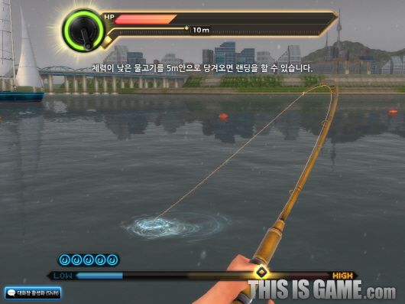
● 게임특징
디어헌터
낚시게임(피싱온)
FPS(디어헌터)
● 정적이고 지루한 낚시게임을 동적이고 액션감을 넣어
새로운 작품으로 설계
● 낚시대를 대신해 차량에 탑제된 전기 작살을 사용
● 배 대신 차량으로 맵을 이동(이동가능 지역 차별화)

Slide 6
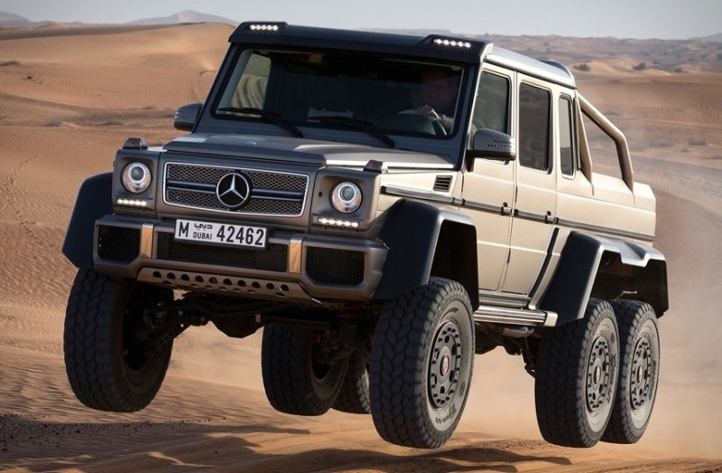
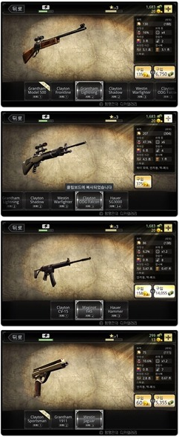
● 게임특징
● OLD ->NEW
● 배 -> 차량
● 어류 포획 ->육지동물 사냥
● 낚시대와 낚시줄 -> 총기류와 작살
출처 -디어헌터
●아이템
● 덫과 마취액 ●차량의 종류와 튜닝
● 미끼 건초 또는 고기 ●총기와 작살
● 야간투시경 ●지역입장 통행증

Slide 7
● 게임특징
●수익성
●아이템의 세분화로 구입목록이 많아 수익성을 기대
●특정 대상 타깃(성인남성)
●실패요건에 따른 패널티 부여
●추후 모바일 이식으로 인한 시장의 확대

Slide 8
● 게임방법
● 특정 지역(사막,초원)등을 이동하며 차량에 탑제된 전기 작살로 대상 동물을 마취또는 전기충격으로 상태를 변화시켜 1인칭 FPS사냥 모드로 전환하여 동물을 사냥한다
● 미끼투척->(접근시) 작살 발사 -> 명중시 1인칭 시점 fps 사냥 모드 시작
● 전기작살로 충격을 가할시 근접하는 동물의 상태이상을 발생시킨다
● 전류 - 이동속도를 늦추고 반짝이며 동물의 약점을 잠깐씩 노출
신경독 - 이동속도를 급격히 떨어뜨린다
● 차량에따라 이동가능한 지역이 나뉘며 탑제가능한
작살크기와 종류도 나위게된다

Slide 9
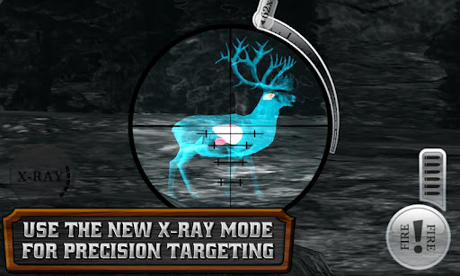
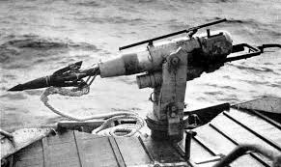
● 게임방법
<약점노출>
출처 -디어헌터
<포경선 작살>

Slide 10
● 게임방법
● 게임모드 설명
● 헌팅모드 – 다른 유저와 함께 월드맵을 이동하며 퀘스트와 지역공헌도를
높이는 경쟁모드
맵크기 500m x 500m
● 스토리모드 – 플레이어 혼자 특정퀘스트를 수행하며 진행하는 싱글모드
의 게임
맵크기 150m x 150m
1unit = 1m , 차량크기 3m

Slide 11
플로우 차트
● 게임방법
게임플레이
로그인
월드맵(헌팅)
지역
(스토리)
모드선택
상점및
퀘스트
1지역
2지역
스테이지
이동
헌팅
스토리
play
play
play

Slide 12
● 비교
● 피싱온
1)기존 낚시게임은 단순히 릴을 감았다 풀어주는 단순한 패턴으로 진행
2)게임 플레이에서 실패시 물고기를 놓쳤다는 기회의 상실개념
3)기존 많은 게임을통해 뻔한 낚시의 대상물과 진부한 게임진행
● 골든비치
1) 동물특성에따라 소총과 저격총 마취총등을 사용하여 다양한 동작을 수행
2)게임 플레이에서 실패시 부상또는 죽음인한 패널티로 긴장감부여
3)색다른 컨셉으로 기존 볼수 없었던 대상물과 진루하지 않은 진행

Slide 13
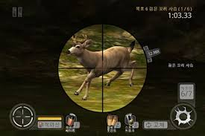
● 비교
● 디어헌터
1)단계별 총기류로 일정 데미지와 정확도라는 단위로 일정 아이템 수준이 되지 않으면 아예 사냥불가능한 아이템의 성능중점으로 계단식 게임진행
2)스테이지별 같은 종류의 몇마리 이상의 동물을 사냥한다는 형식의 반복적인 진행
3)단순히 동물이 사냥과 죽임을 대상
● 골든비치
1)약점이나 특성을 사용한 사냥방식으로 뇌,심장,다리등 아이템 성능에
기초한 계단식 플레이가 아닌 실력의 비중을 더높게 사용
2)습성을 파악하여 시간과, 장소에 특정 동물의 출현으로 월드맵을 이동하며 사냥
3)식인, 연구대상, 돌연변이 등 사냥과 생포의 이유를 제시

Slide 14

● 개발환경
● Visual Studio 2014
● Unity3D
● PhotoShop
● 3DsMax
● SVN 네이버 개발자 센터

Slide 15
● 기술적 요소
●서버/클라이언트
- IOCP소켓 모델사용
● 충돌처리
- 게임 로직연산 최소화
● AI 구현
- 동물들의 이동경로 (길찾기알고리즘)
● 모델링
- 3DMAX를 통한 제작및 수집
● 사운드

Slide 16
● 중점연구분석
● 이진우
IOCP 소켓 모델을 사용해서 서버/클라이언트 구축
- 스레드의 효율적인 사용으로 많은 접속자 수용
서버 클라이언트 동기화 최적화
- 충돌 처리연산 최적화
● 정상현
게임 요소 설정 및 기획
– 게임디자인/게임시스템
게임 내적 요소 설정 및 기획
-게임 내용 세부 설정 / 레벨 /밸런싱 및 흥미요소
Unity엔진 자체 지원기능 숙달
-렌더링, 라이팅, 지형, 물리엔진 등
비전투 & 전투시
-소리와 체력감소에 따른 적의 반응(AI)
충돌 체크
-거리, 시간, 각도 검사
● 임치연

Slide 17
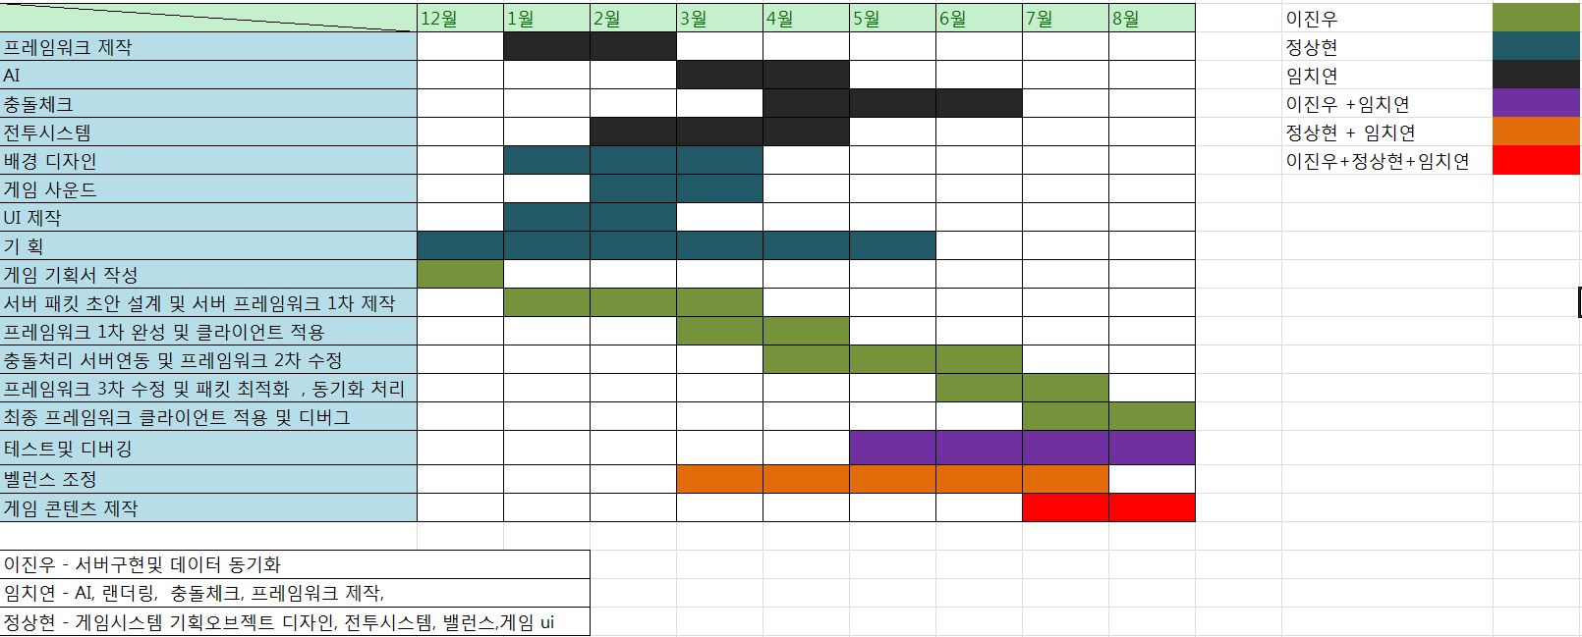
● 개발일정및 역할 분담

